Slide 1
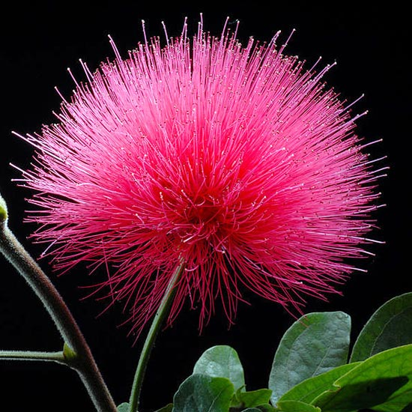
স্বাগতম

Slide 2
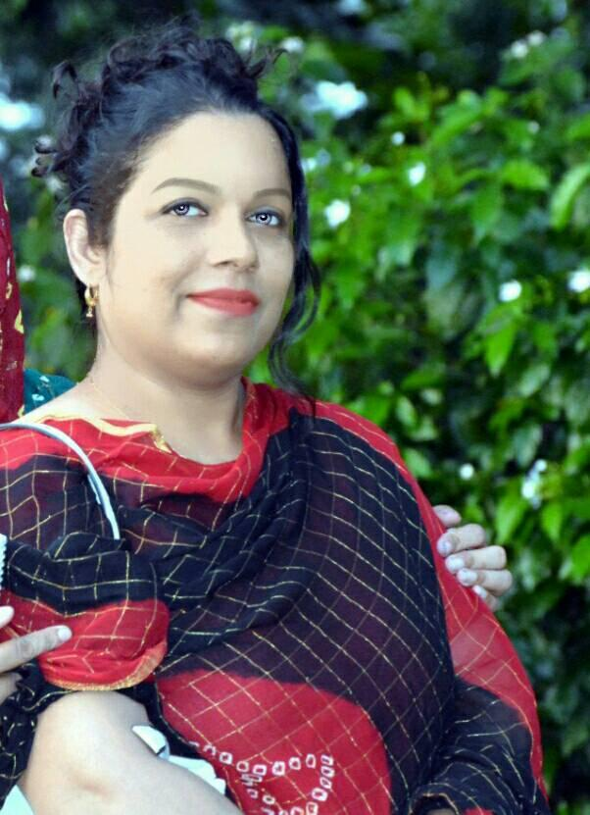
শিক্ষক পরিচিতি
শামিমারা বেগম
সহকারী শিক্ষক
টাউন মডেল বালক সরকারি প্রাথমিক বিদ্যালয়।
হবিগঞ্জ পৌরসভা, হবিগঞ্জ।

Slide 3
পাঠ পরিচিতি
শ্রেণিঃ চতুর্থ
বিষয়ঃ বাংলাদেশ ও বিশ্বপরিচয়
পাঠের নামঃ বাংলাদেশের ক্ষুদ্র নৃ - গোষ্ঠী
সময়ঃ ৩৫ মিনিট
পাঠ্যাংশঃ বাংলাদেশের ৪৫টিরও ----- বিনিময় করেন।

Slide 4
শিখনফল
২.৩.১ বাংলাদেশের বিভিন্ন ক্ষুদ্র নৃ - জনগোষ্ঠীর নাম বলতে পারবে।
২.৩.২ চাকমাদের সংস্কৃতি ( পোশাক,খাদ্য ও উৎসব ইত্যাদি) বর্ণনা করতে পারবে ।
২.৩.৩ শিশুরা চাকমা নৃ - জনগোষ্ঠীর জীবনধারা ও সংস্কৃতির প্রতি শ্রদ্ধাশীল হবে।

Slide 5
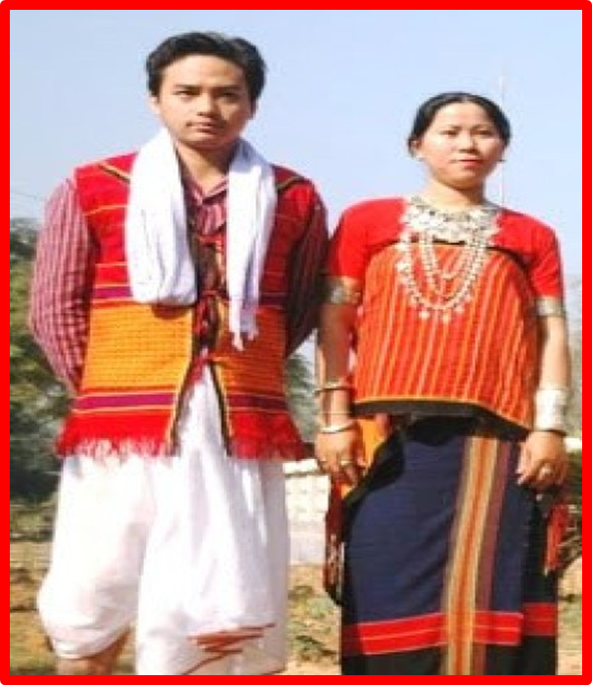
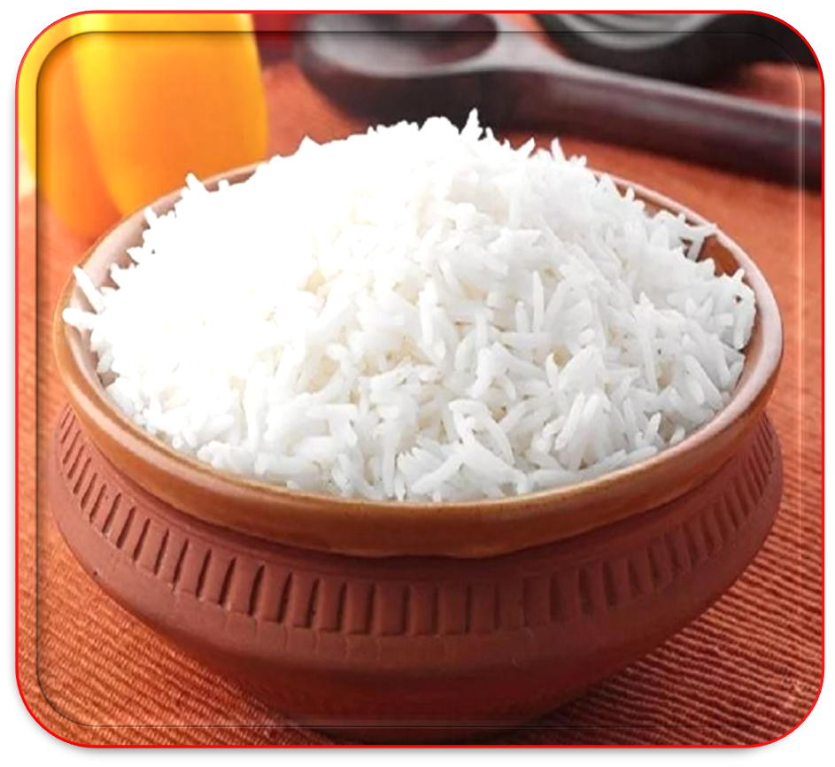
এসো কিছু ছবি দেখি
চাকমাদের পোশাক
চাকমাদের প্রধান খাবার

Slide 6
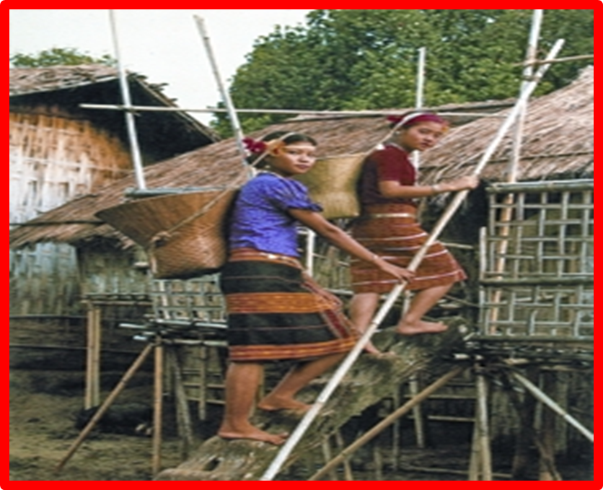
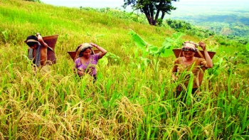
চাকমাদের মাচা ঘর
জুম চাষ

Slide 7
আমাদের আজকের পাঠ
চাকমা

Slide 8
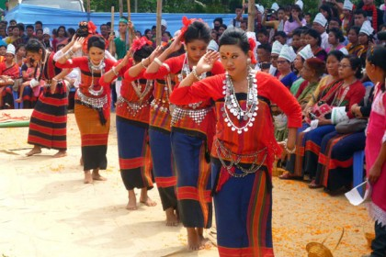
আরও কিছু ছবি দেখি...
চাকমাদের ঐতিহ্যবাহী নাচ

Slide 9
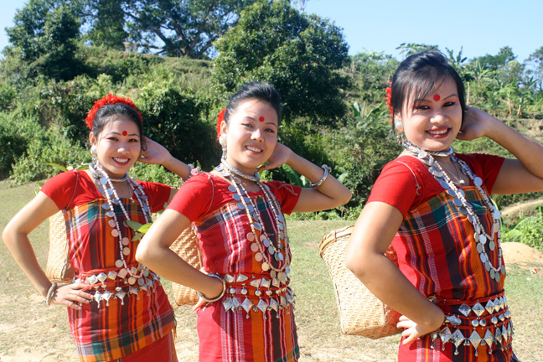
চাকমাদের পোশাক
চাকমাদের নৃত্য

Slide 10
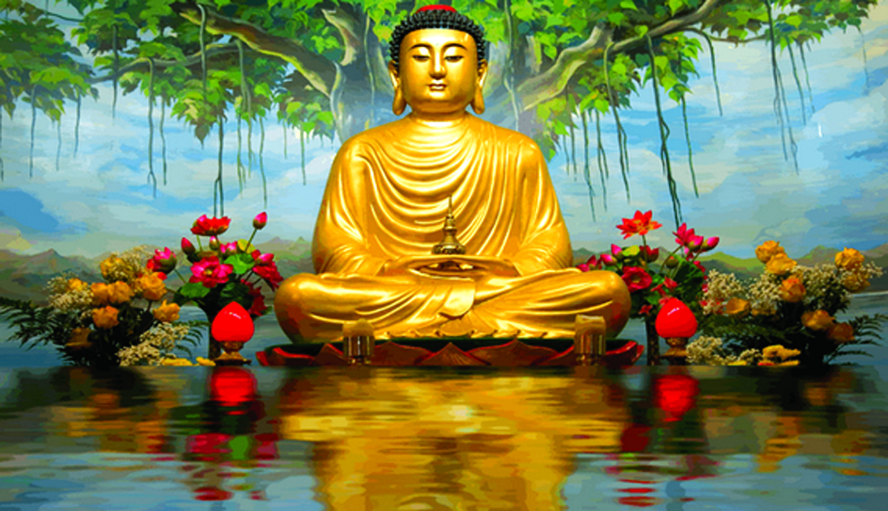
বৌদ্ধ পূর্ণিমা
বিজু উৎসব

Slide 11
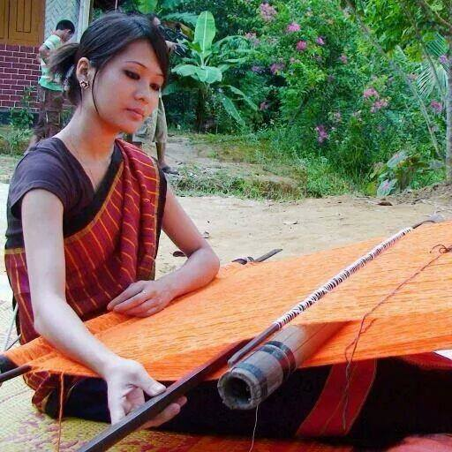
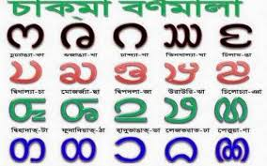
চাকমাদের কাপড় বোনা
চাকমাদের বর্ণমালা

Slide 12
তোমাদের পাঠ্য বইয়ের ১০ পৃষ্ঠা খোলে নীরবে পড়

Slide 13
লাল দল
চাকমাদের জুম চাষ পদ্ধতি সম্পর্কে লিখ
হলুদ দল
চাকমাদের জীবনযাত্রার সাথে তোমাদের কী মিল আছে লিখ
আকাশী দল
চাকমাদের গ্রাম প্রধানকে কী বলে ?
নীল দল
চাকমাদের প্রধান খাদ্য কী লিখ
দলীয় কাজ

Slide 14
মূল্যায়ন
১. চাকমারা কোন ধরনের বাড়ি তৈরি করেন ?
২. চাকমাদের দুইটি উৎসবের নাম লিখ।
৩. চাকমাদের দুইটি পোষাকের নাম লিখ ।

Slide 15
বাড়ির কাজ
১. চাকমাদের জীবনযাত্রার সাথে তোমাদের জীবনযাত্রার কী মিল আছে তা লিখে আনবে ।

Slide 16
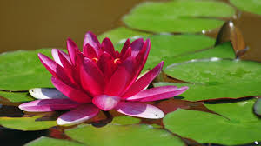
ধন্যবাদ সবাইকে

